Slide 1
ЭФФЕКТИВНОСТЬ ГЕОХИМИЧЕСКОГО КАРТОГРАФИРОВАНИЯ ДЛЯ РЕШЕНИЯ ГЕОЛОГИЧЕСКИХ ЗАДАЧ НА ПРИМЕРЕ СОСТАВЛЕНИЯ ГЕОХИМИЧЕСКОЙ ОСНОВЫ ЛИСТА L-37-III (Иловайск)
Рышков М.М. Радаева Т.П.
Коцубинский М.Н. Арутюнов И.П.
Международное рабочее совещание
«Состояние и перспективы развития Государственного геологического картографирования территории Российской Федерации и ее континентального шельфа
масштаба 1:1 000 000 и 1:200 000»
Санкт-Петербург, ВСЕГЕИ
7-9 апреля 2015г.

Slide 2
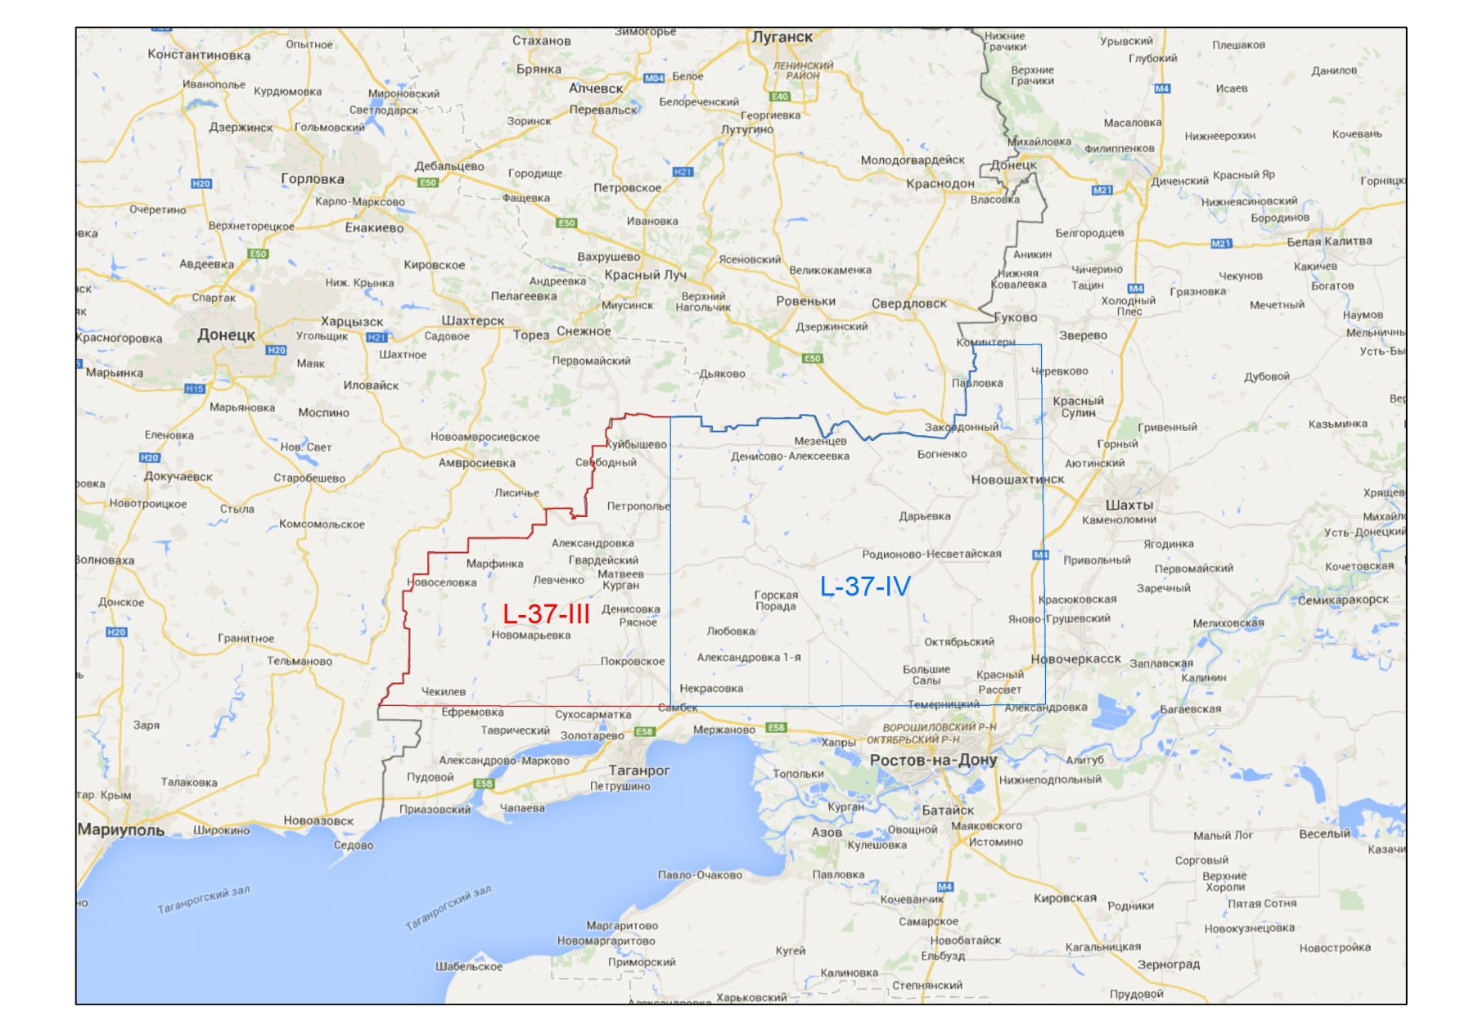
Составление и подготовка к изданию Госгеолкарты-200 листов L-37-III,IV (Новошахтинская площадь)

Slide 3
Основные геологические задачи
Составление и подготовка к изданию Госгеолкарты-200 листа
L-37-III в формате ГИС
Доизучение осадочных и магматических образований
Оценка в пределах листа прогнозных ресурсов золота, разработка рекомендаций по постановке поисковых работ
Оценка экологического состояния геологической среды
Один из основных методов решения
Составление геохимической основы (ГХО)масштаба 1:200 000

Slide 4
Доизучение стратифицированных и нестратифицированных образований
Структурно-формационное районирование
Группировка геологических подразделений в ГК(ГПК)
Обработка геохимической информации
Оценка геохимической и минерагенической специализации
Составление карт геохимической специализации четвертичных и дочетвертичных образований

Slide 5
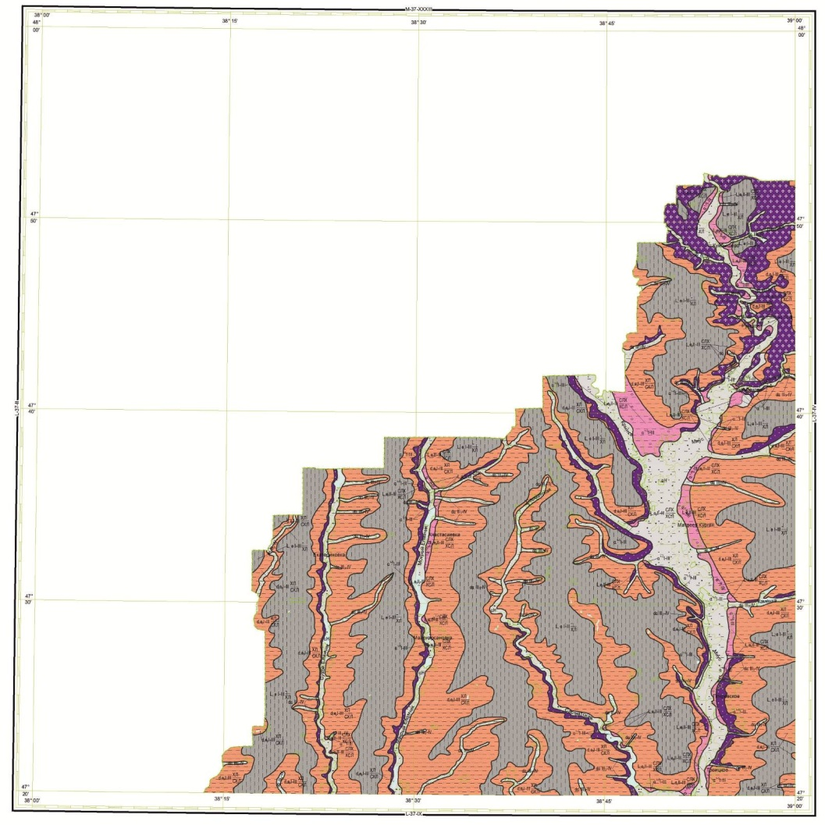
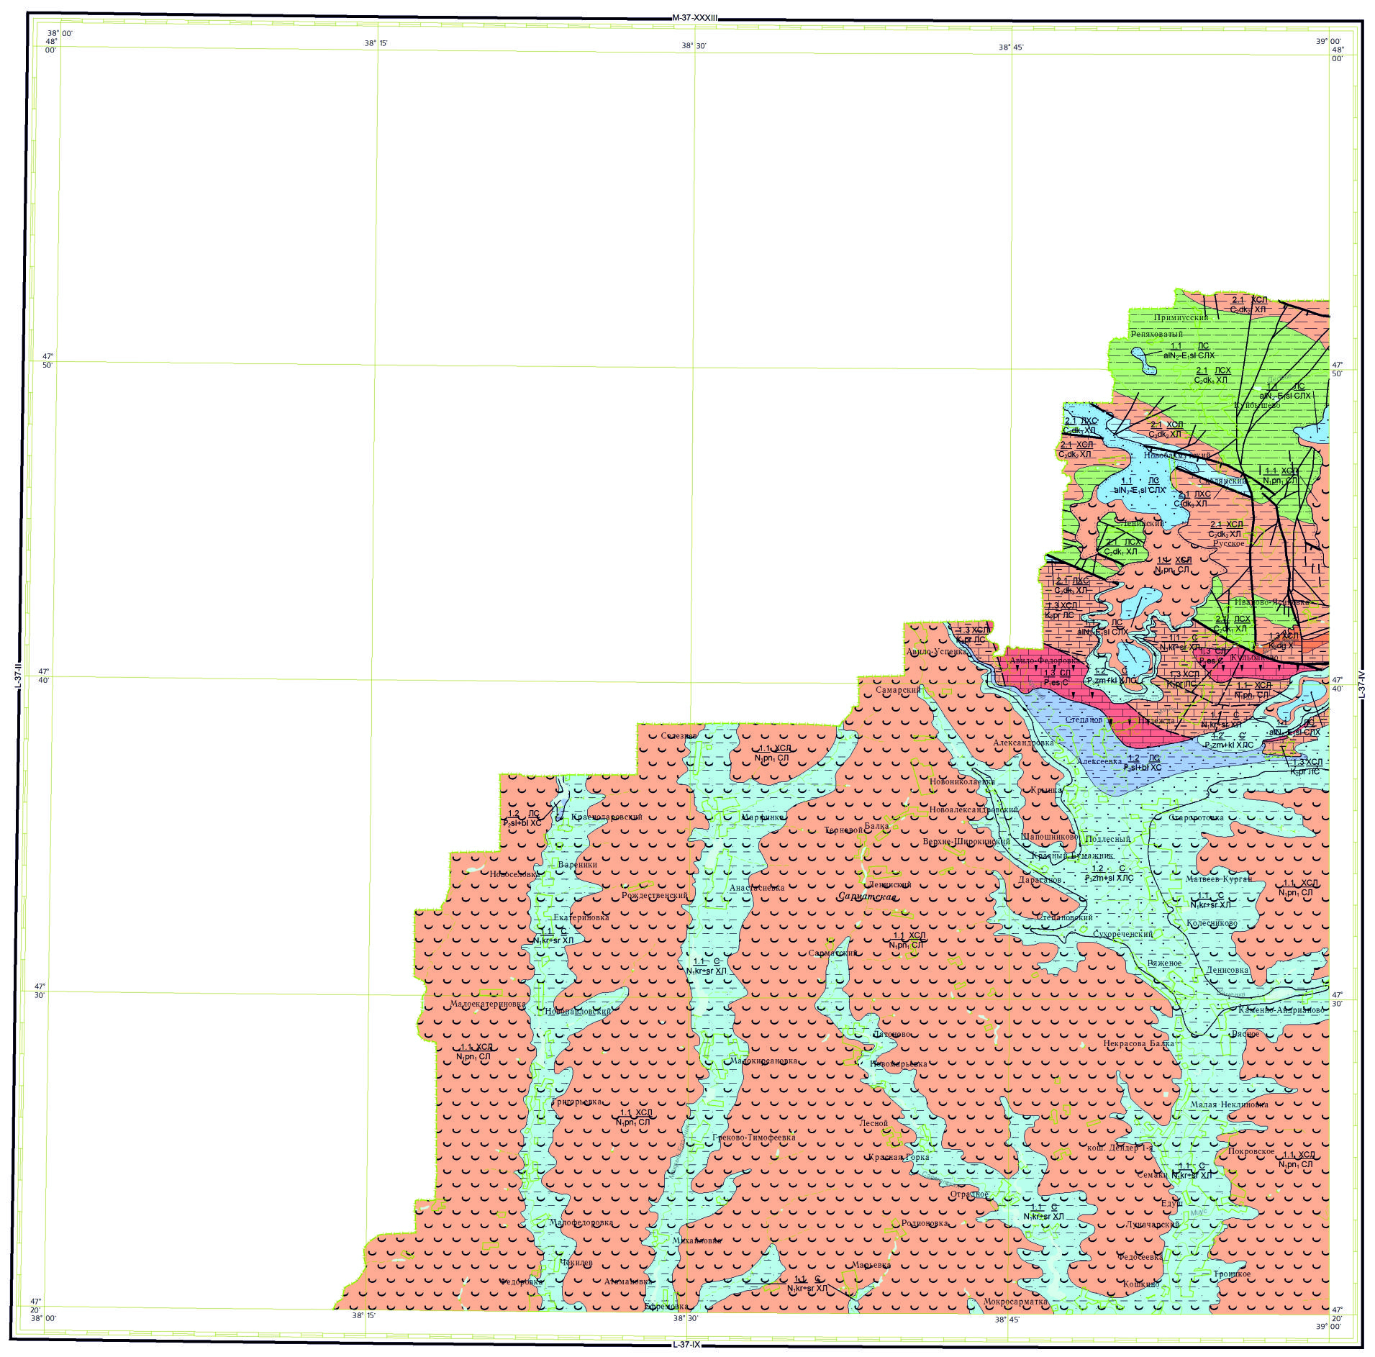
Карты геохимической специализации четвертичных и дочетвертичных образований

Slide 6
Оценка в пределах листа прогнозных ресурсов золота, разработка рекомендаций по постановке поисковых работ
Создание геолого-геохимической основы
Выделение потенциально рудоносных АГХП
Расчет параметров и оценка перспективности АГХП
Составление прогнозно-геохимической карты

Slide 7
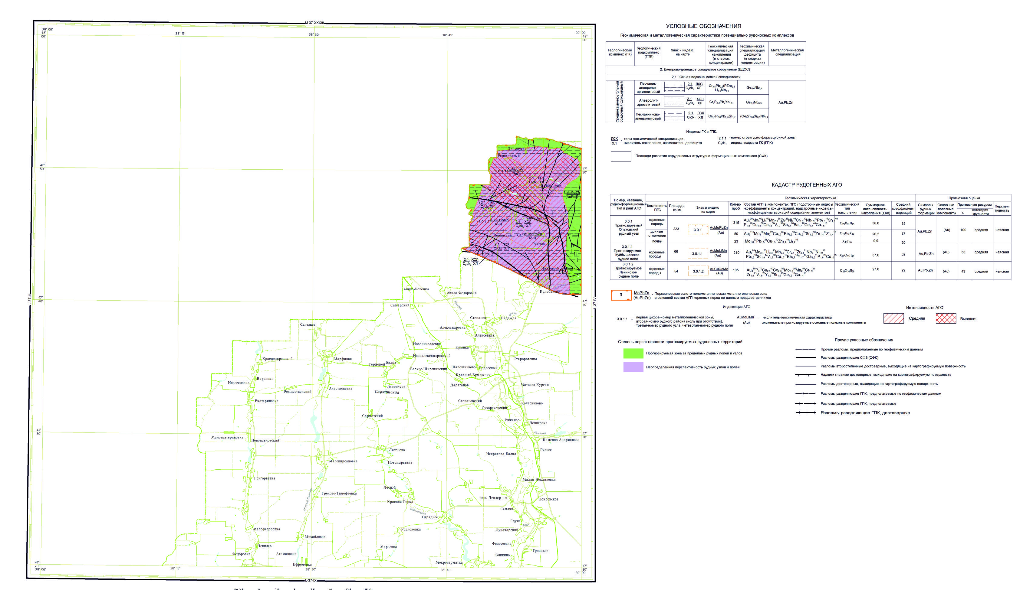
Прогнозно-геохимическая карта

Slide 8
Оценка экологического состояния геологической среды
Составление вспомогательных карт для дифференциации по природно-хозяйственным особенностям (КФЗ, ЛГК)
Расчет величин показателя загрязнения в почвах и донных отложениях
Выделение контуров загрязнения почв и донных отложений
Оценка эколого-геохимического состояния территории

Slide 9
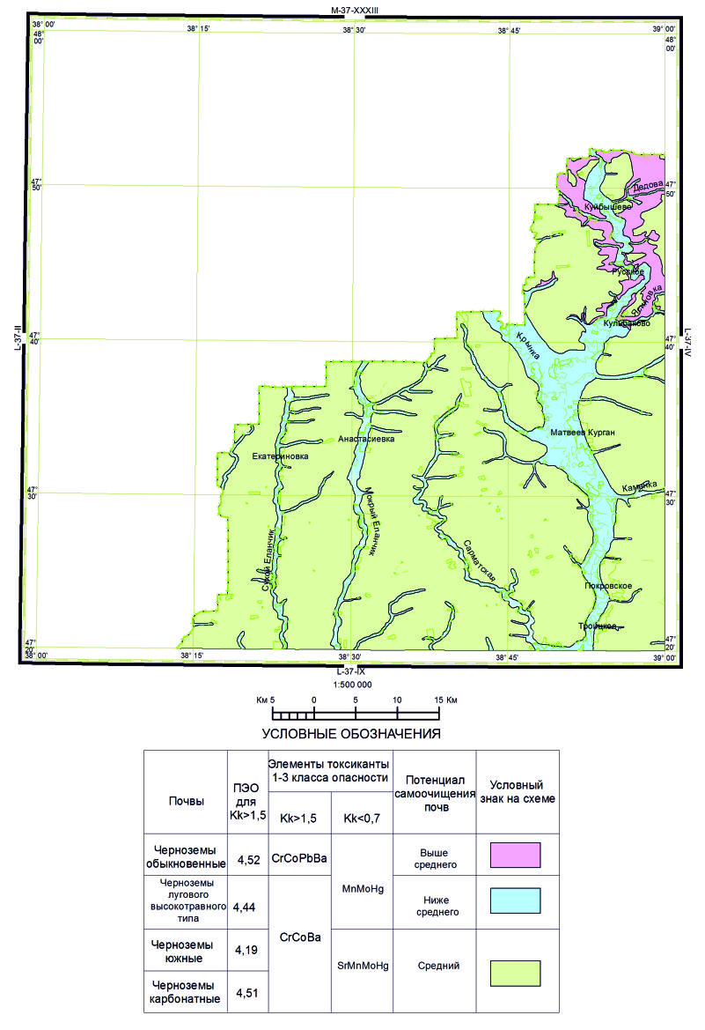
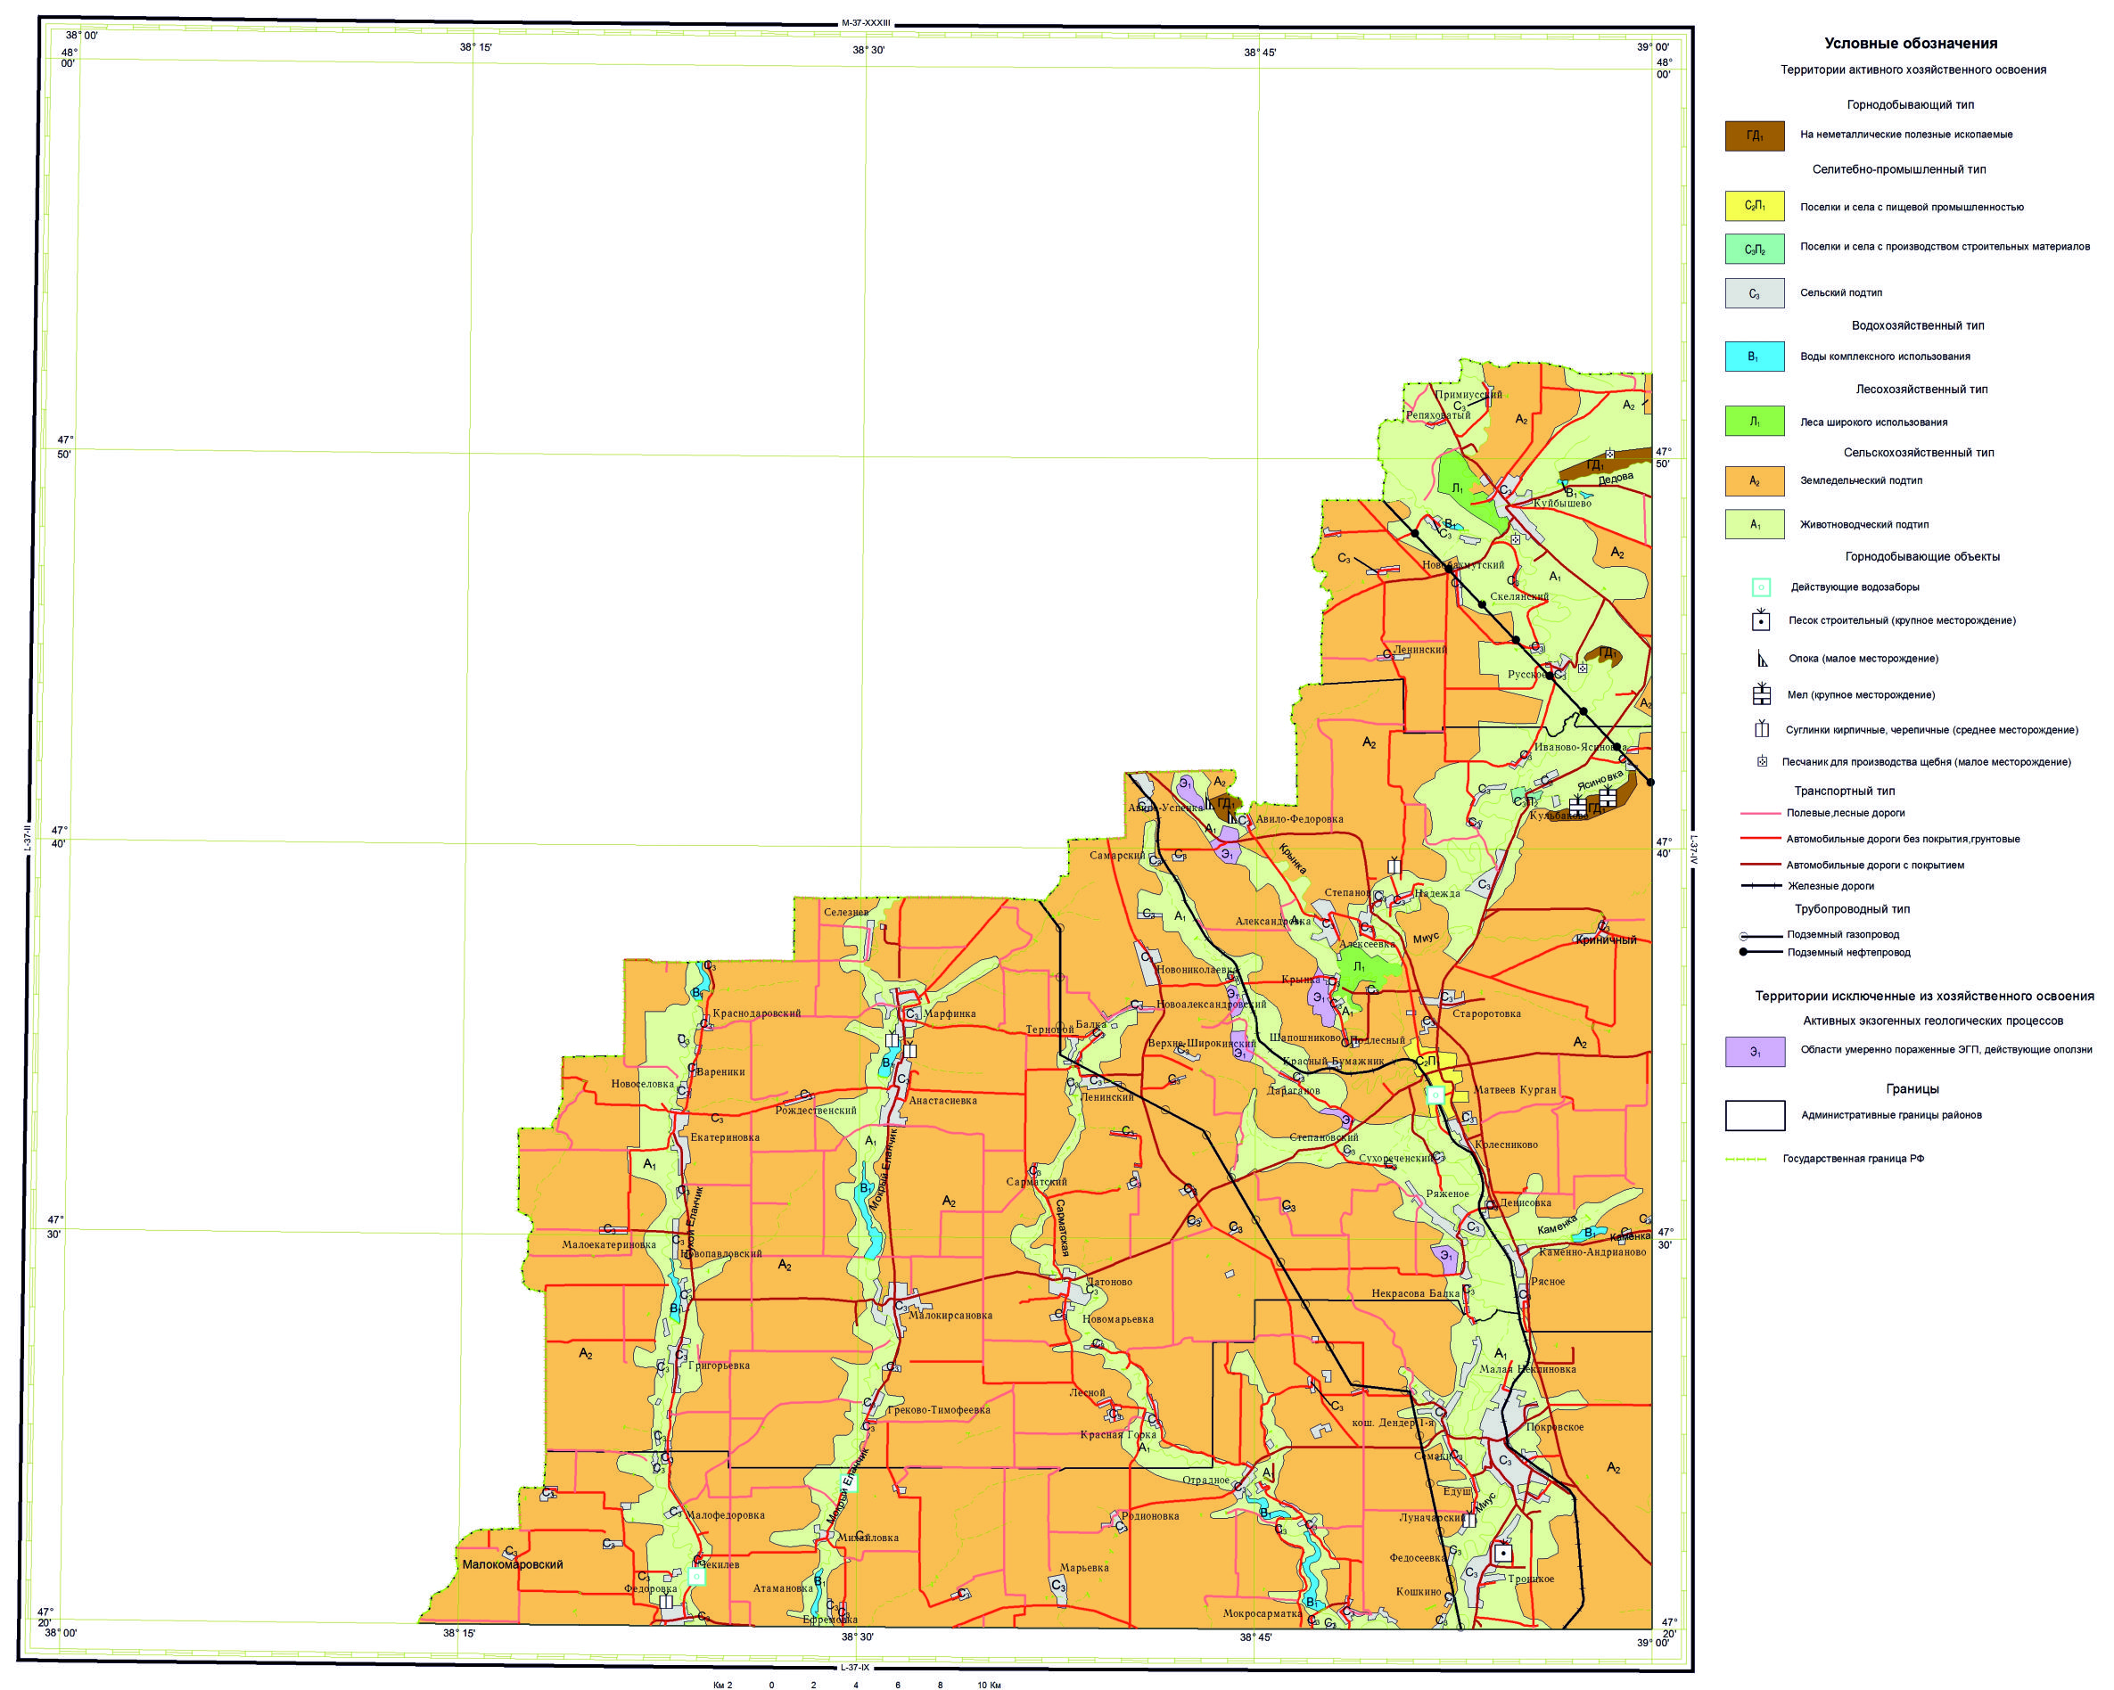
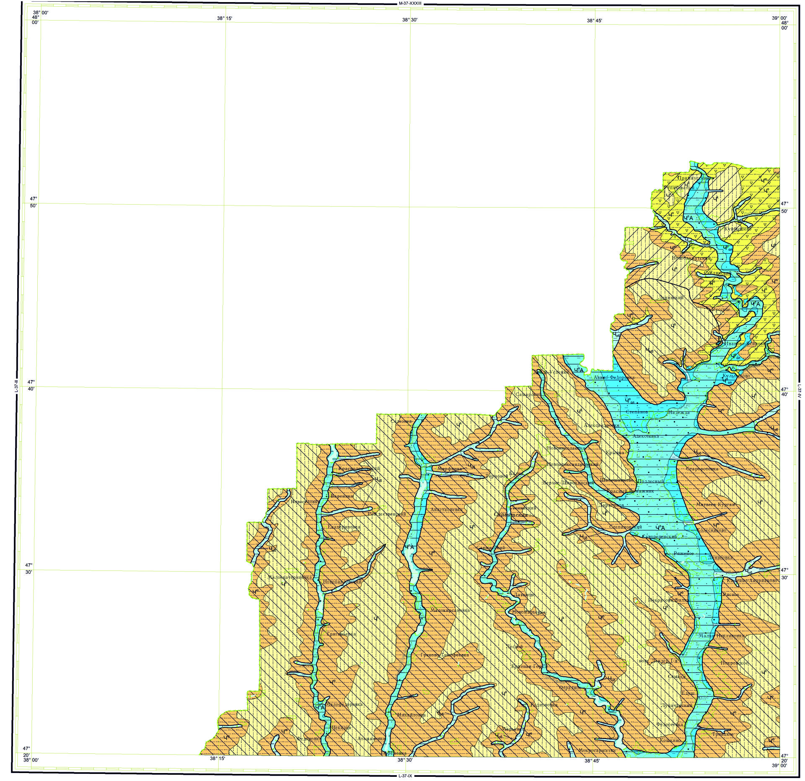
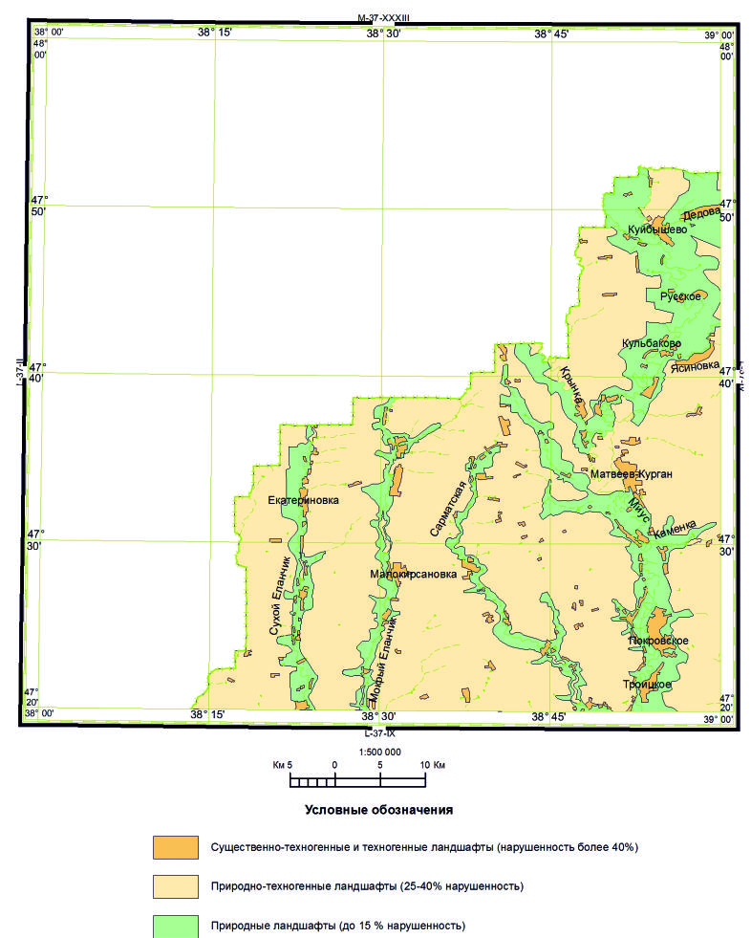
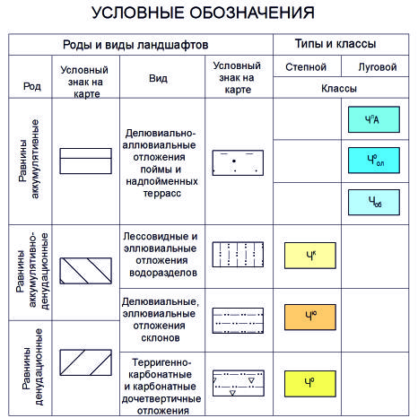
Дифференциация территории по природно-хозяйственным особенностям

Slide 10
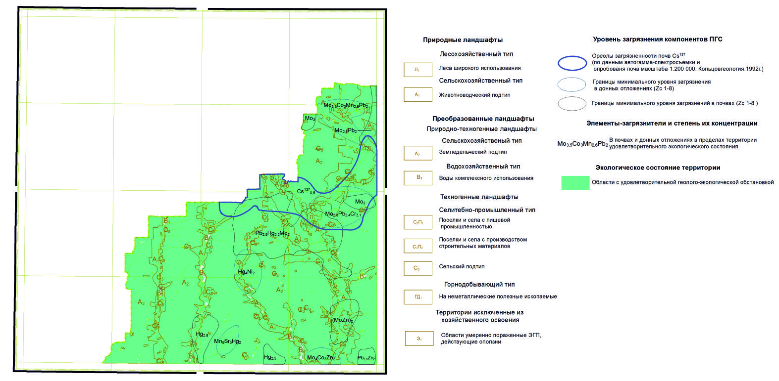
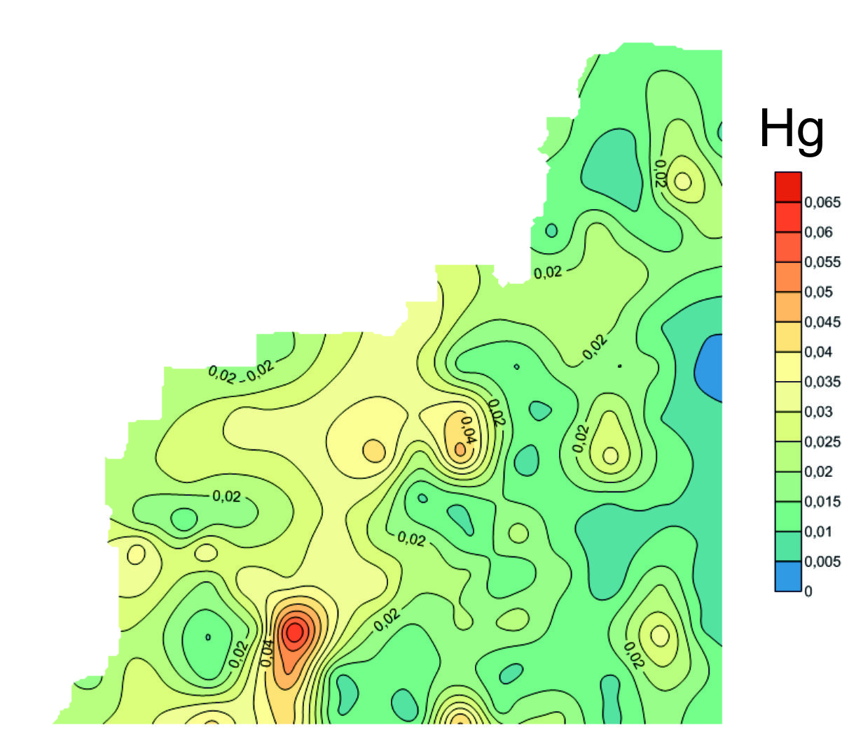
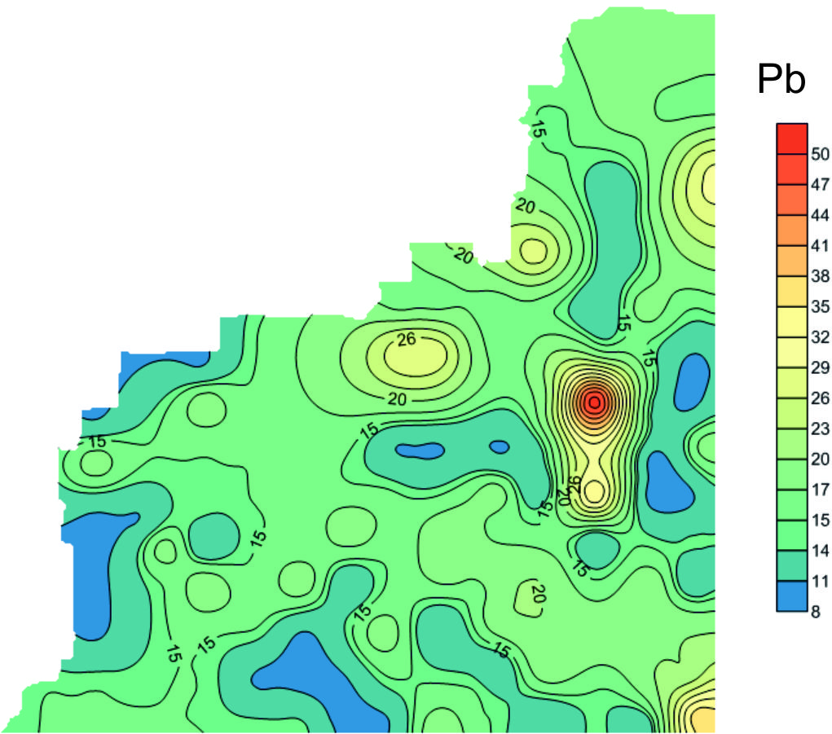
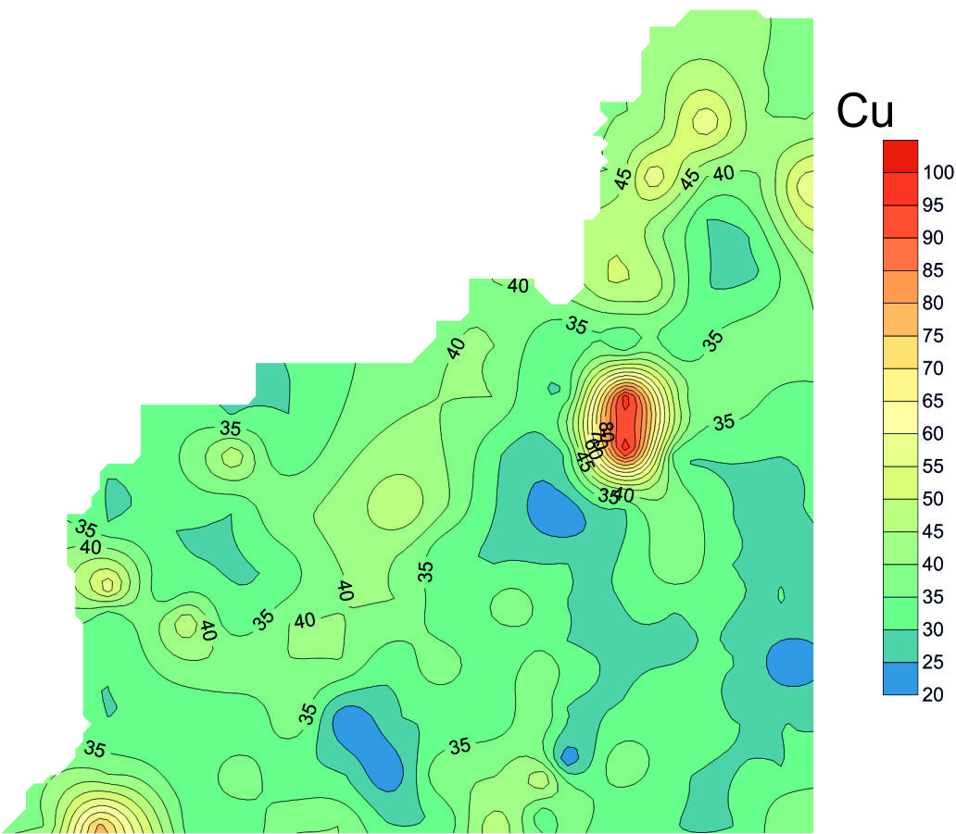
Оценка эколого-геохимического состояния

Slide 11
Основные результаты работ
Систематизированы аналитические данные и материал по геохимической изученности
Определены фоновые характеристики компонентов ПГС
Выявлена геохимическая специализация ГК(ГПК)
Выделен наиболее перспективный на обнаружение золотого оруденения ГПК в пределах благоприятной СФЗ
Увеличена площадь и уточнена структура Персиановской МЗ перспективной на золото и полиметаллы
Обозначен и охарактеризован Ольховский перспективный на золото рудный узел
Уточнена площадь и проведен расчет параметров выделенной ранее Куйбышевской перспективной площади
Впервые выделена и охарактеризована Ленинская перспективная площадь
Проведена эколого-геохимическая оценка
Повышена информативность и прогностические свойства комплекта Госгеолкарты-200

Slide 12
Повышение эффективности работ по составлению геохимической основы Госгеолкарты
Актуализация действующей и разработка недостающей нормативно-методической документации
Четкая регламентация структуры компонент ЦМ ГХО
Определение набора обязательных семантических пакетов геохимической спецнагрузки
Внесение условных обозначений для комплекта ГХО в ЭБЗ
Отражение результатов геохимических исследований в основном геологическом отчете
Публикация комплектов ГХО в форме открытого геолого-картографического ресурса
Создание шаблона реляционной базы данных геохимической изученности и аналитических данных

Slide 13
Спасибо за внимание!

